Slide 1
Internet安全协议与分析
第二章 安全协议

Slide 2
问题思考？
拒绝服务攻击的发生机理是什么？

Slide 3
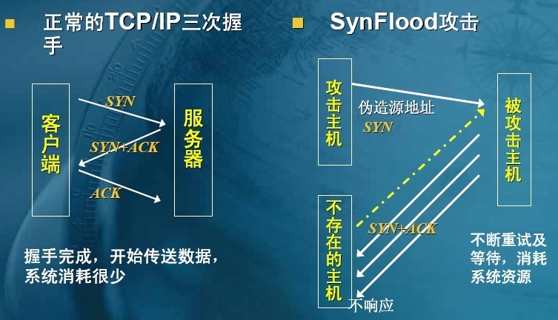
拒绝服务攻击

Slide 4
拒绝服务攻击

Slide 5
本章拟解决的问题
1，什么是安全协议？
2，安全协议的常见缺陷？
3，针对缺陷实施攻击的形式？

Slide 6
本次课程教学安排
安全协议概念
安全协议系统模型
安全协议的缺陷
常见的安全协议及其可能遭受的攻击情形

Slide 7
什么是协议？？？

Slide 8
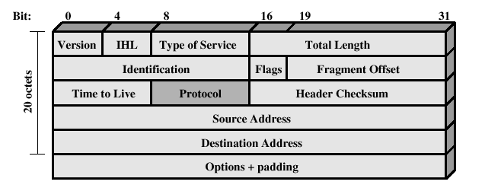
IPv4 header

Slide 9
协议
Protocol (协议,规程,规约;[议定])
  A standard procedure for regulating data transmission between computers
  为管理调整计算机间数据交流的标准程序
  A set of semantic and syntactic rules that determines the behavior of functional units in achieving communication
  一组语义和语法规则,决定功能部件在通信时如何进行工作

Slide 10
协议
  A specification for the format and relative timing of information exchanged between communicating parties
  通信双方之间交换信息的格式和相对定时［同步］的一种规范
  The set of rules governing the operation of functional units of a communication system that must be followed if communication is to be achieved
  管理某一通信系统的功能部件操作的一组规则,如果要实现通信,必须遵循这些规则

Slide 11
安全协议
协议：两个或两个以上的参与者采取一系列的步骤，以完成某项特定的任务。
安全协议：基于密码体制，在分布式系统，通信网中，目标：密钥分配，身份认证，信息保密，电子商务。

Slide 12
安全协议类型
密钥交换协议：完成会话密钥建立
认证协议：身份认证，消息认证，数据源\目的认证
认证和密钥交换协议：Kerberos
电子商务：公平性，set协议

Slide 13
安全协议系统模型
合法的参与者：发起者，接收者
被动攻击者
主动攻击者
环境

Slide 14
安全协议的安全属性
认证性：如何认证？
秘密性:加密
完整性：hash函数，ICV
不可否认性：对目标消息的签名绑定

Slide 15
安全协议的缺陷
协议设计准则：消息前提准确，主体身份标识，签名，随机数，时戳
缺陷分类：基本协议缺陷，陈旧消息，并行会话

Slide 16
问题思考？
拒绝服务攻击的发生机理是什么？

Slide 17
拒绝服务攻击

Slide 18
拒绝服务攻击

Slide 19
消息重放
定义
对策
序列号，
时戳，
挑战－应答

Slide 20
常用术语
A，B，P, Q, R
Kij
Ki
Kj
Ri
Ni
Ti

Slide 21
常用术语
[m1|m2]
E(K:m)
TEXT1,TEXT2,…
Z
f_{Kab}(X)

Slide 22
安全协议及其收到的攻击
无可信第三方参与的对称密钥协议
有可信第三方参与的对称密钥协议
无可信第三方参与的公钥协议
有可信第三方参与的公钥协议
其它协议

Slide 23
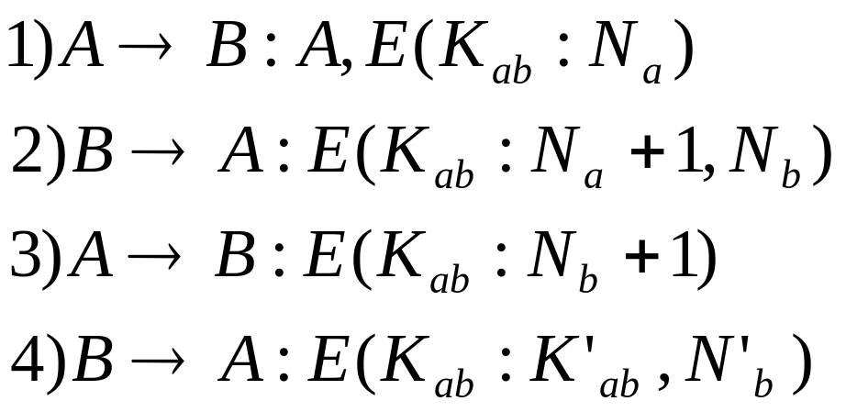
无可信第三方参与的对称密钥协议
RPC协议分析
协议目的：利用已有的共享密钥建立新的会话密钥

Slide 24
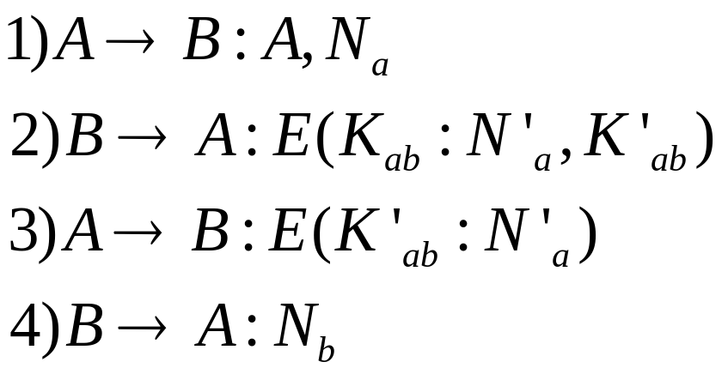
简化版本

Slide 25
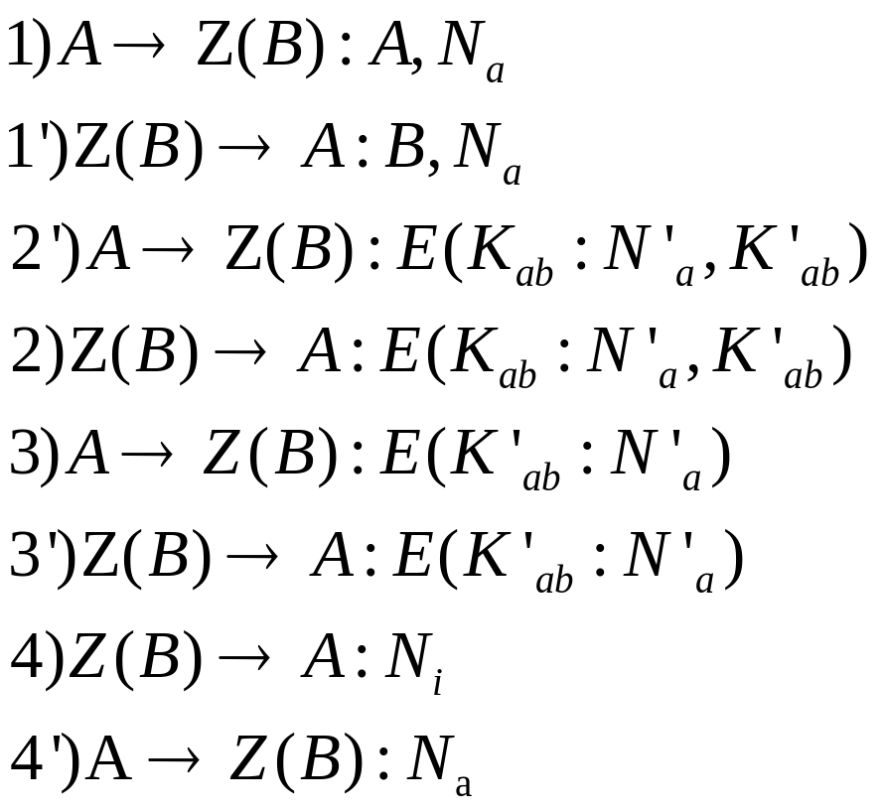
多重会话攻击

Slide 26


如何加固该安全协议？

Slide 27
有可信第三方参与的对称密钥协议
Needham Schroeder协议
目的：获得会话密钥
安全分析：攻击及其原因

Slide 28
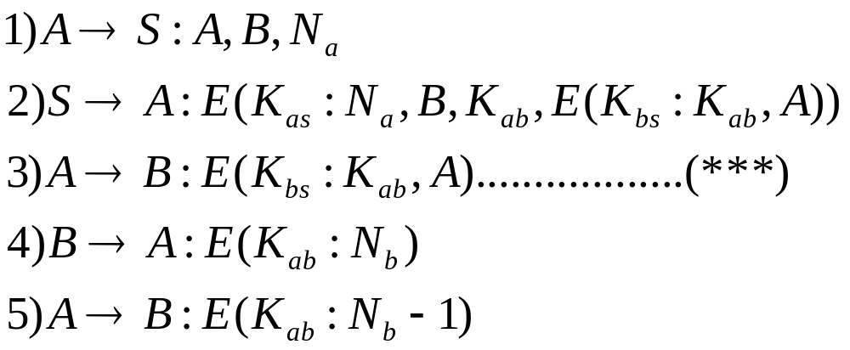
N-S协议

Slide 29
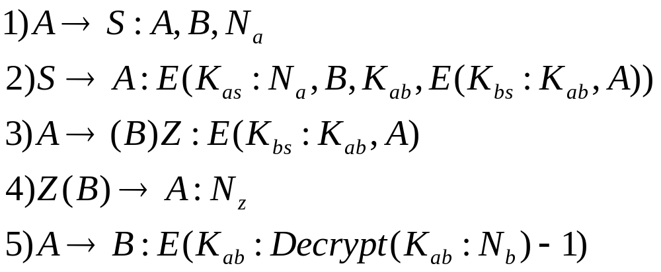
N-S协议的攻击

Slide 30
如何加固该安全协议？

Slide 31
Otway-Rees协议
轮识别符
类型缺陷
重放攻击

Slide 32
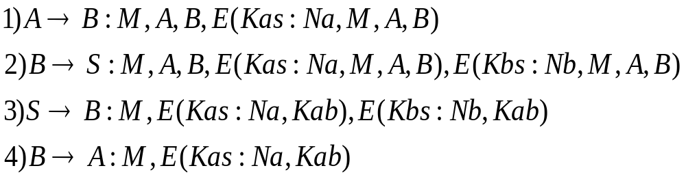
Otway-Rees协议

Slide 33
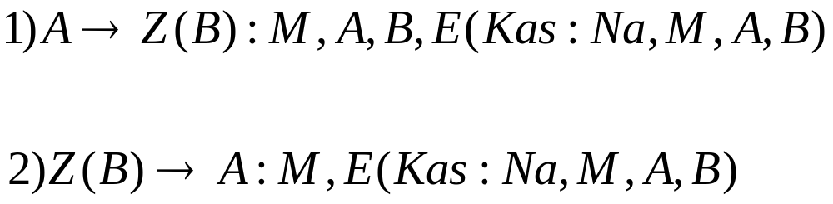
重放攻击

Slide 34
如何加固该安全协议？

Slide 35
其他协议
大嘴青蛙协议
Needham Schroeder签名协议
Kerberos V5

Slide 36
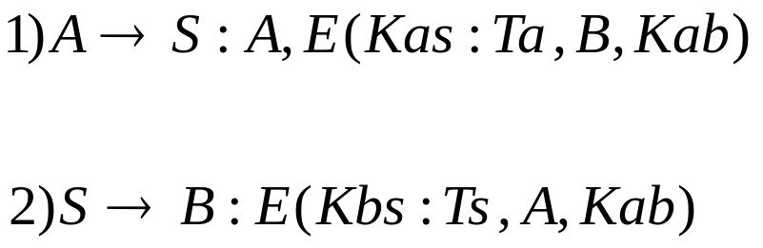
大嘴青蛙协议

Slide 37
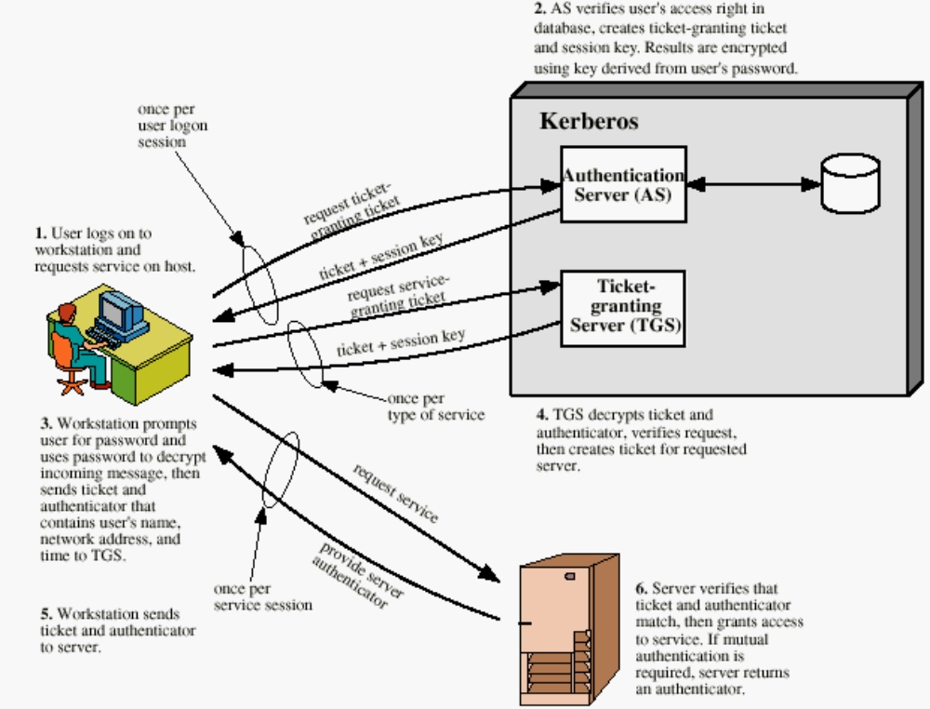

Slide 38
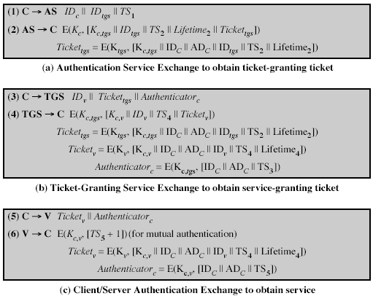

Slide 39
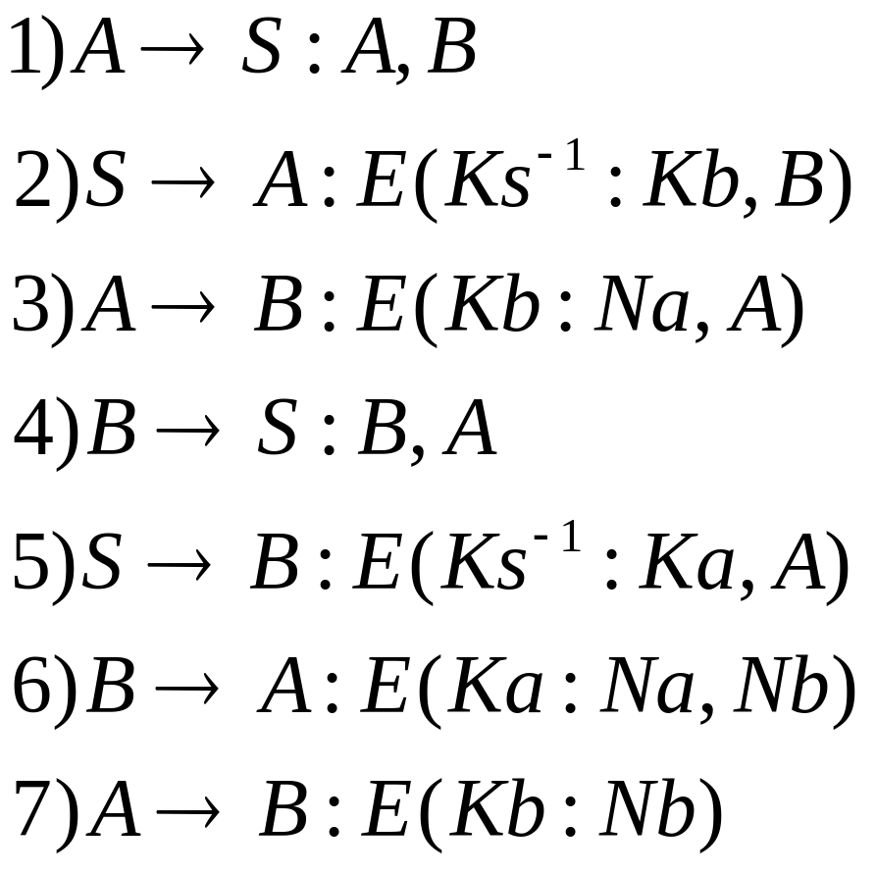
Needham Schroeder公钥协议

Slide 40
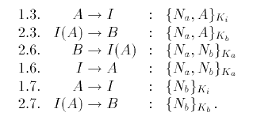
N-S协议的攻击

Slide 41
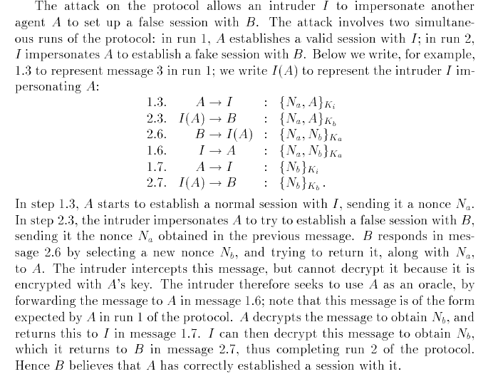

Slide 42
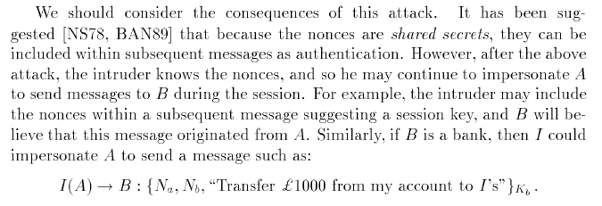

Slide 43
如何加固该安全协议？

Slide 44
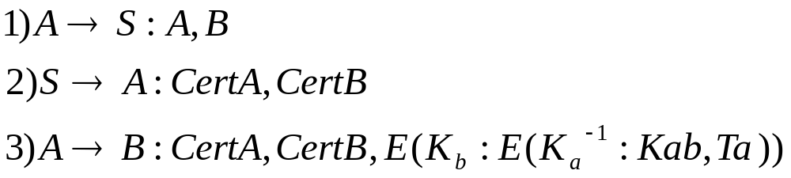
Denning Sacco密钥分配协议

Slide 45
安全协议的形式化分析
概念：正规、标准的方法对协议进行分析，以检查协议是否满足其安全目标。
有助于：
边界界定
行为描述
特性定义
安全性分析

Slide 46
安全协议分析方法
基于推理结构性方法
Ban逻辑等等
基于攻击结构性方法
CSP（通信顺序进程）
基于证明结构性方法
兼具二者特征

Slide 47
新的问题
Open－ended协议:有限主体问题
拒绝服务：拒绝服务问题
匿名通信：即时通信问题
高逼真度：密码强度问题
可合成性：协议干扰问题

Slide 48
小结
安全协议
缺陷
安全协议及其安全分析

Slide 49
作业
一个重放攻击的网络攻击实例

